Slide 1
Bonjour!
vendredi, le vingt-trois février

Slide 2
Travail de cloche
Translate into French: Justin is the beaver about whom all the world speaks and Celine is the beaver whom all the world loves.

Slide 3
Bonjour!
vendredi, le vingt-trois février

Slide 4
Vendredi, vendredi
Rah, rah, rah!
Vendredi, vendredi
On y va!

Slide 5
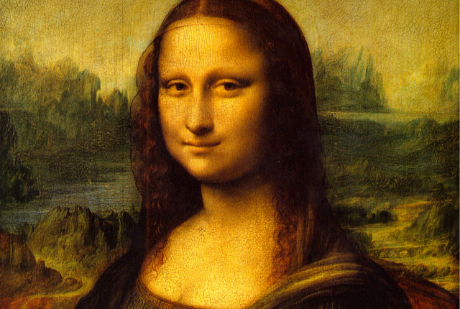
Leonardo’s La Joconde (Mona Lisa) was stolen from the Louvre Museum in 1911 and was not recovered until two years later.

Slide 6
AVERTISSEMENT
examen
unité 5
vendredi, le premier mars

Slide 7
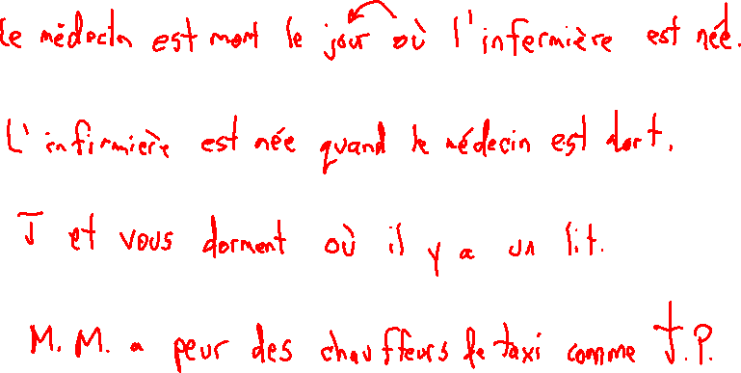
The doctor died the day when the nurse was born.
__________________________________________________________
The nurse was born when the doctor died.
__________________________________________________________
Justin and you sleep where there is a bed.
__________________________________________________________
Margaret Mitchell is scared of taxi drivers such as Jacques Plante.
__________________________________________________________

Slide 8
Comptez: Combien de crayons avez-vous dans cette salle maintenant.
Rangez-vous en ordre du nombre de crayons.
Les Castors Affamés ont besoin d’un nouveau membre.
Choissisez un parmi votre groupe qui deviendra le nouveau membre.
Cette personne doit expliquer qu’est-ce qu’il /elle peut faire pour le bande et pourquoi il / elle fera meilleur le bande.
Puis, les autres membres du groupe doivent expliquer pourquoi leur candidat sera un meilleur Castor Affamé.

Slide 9
Devoirs

Slide 10
Billet de sortie
Écrivez une phrase en français qui parle de votre jour demain.

